Slide 1
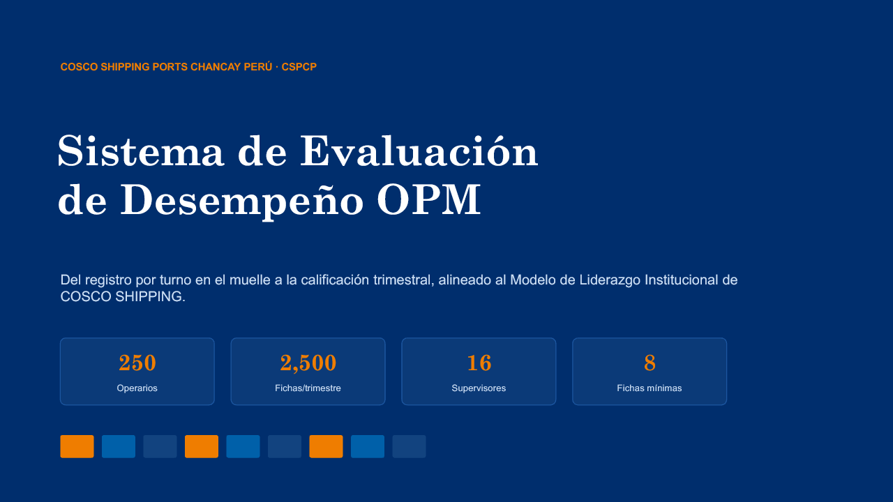

Slide 2
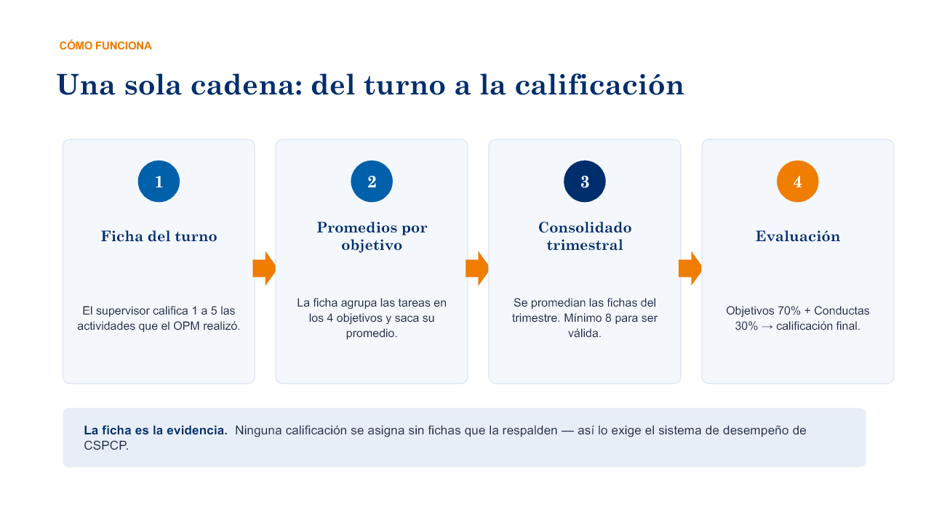

Slide 3
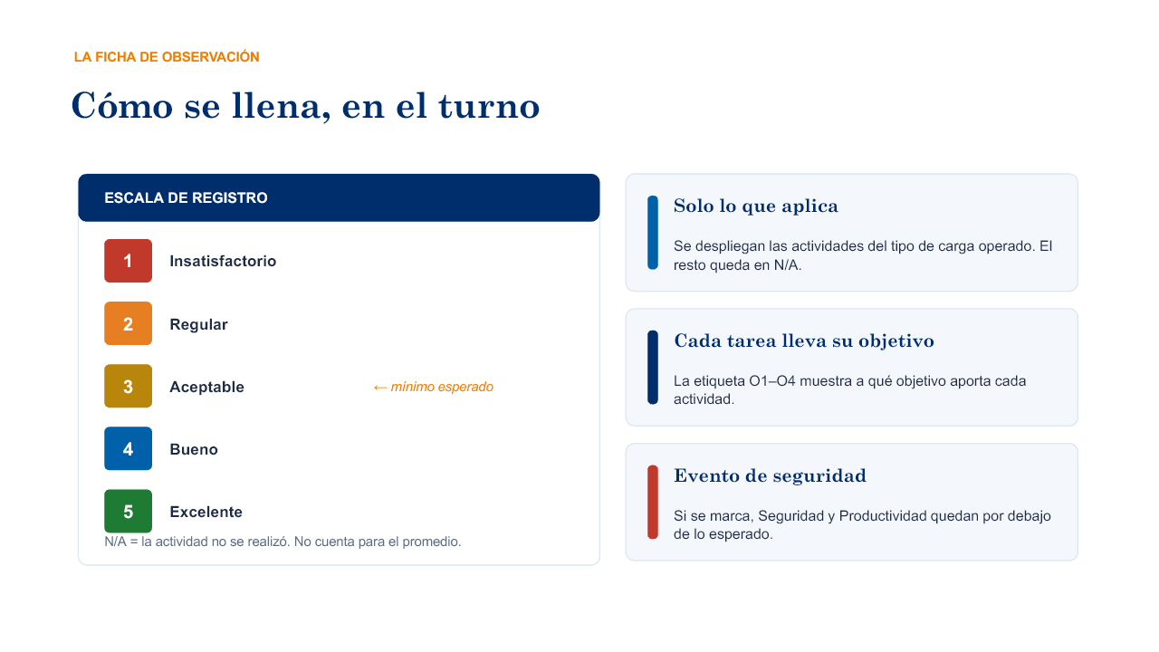

Slide 4
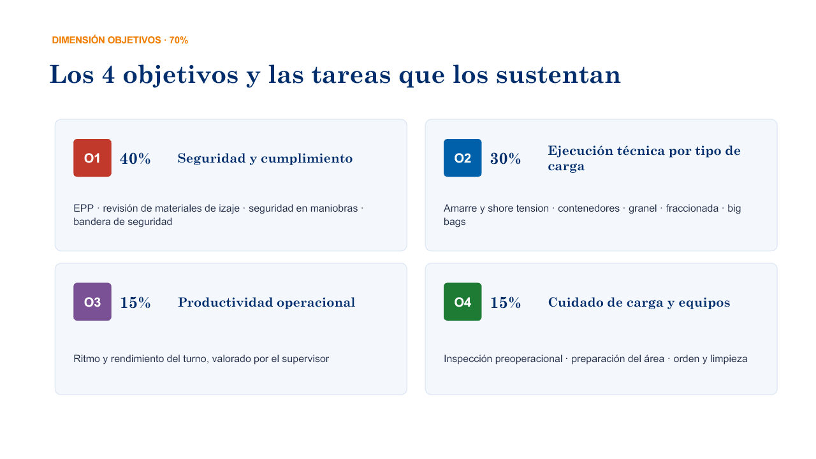

Slide 5
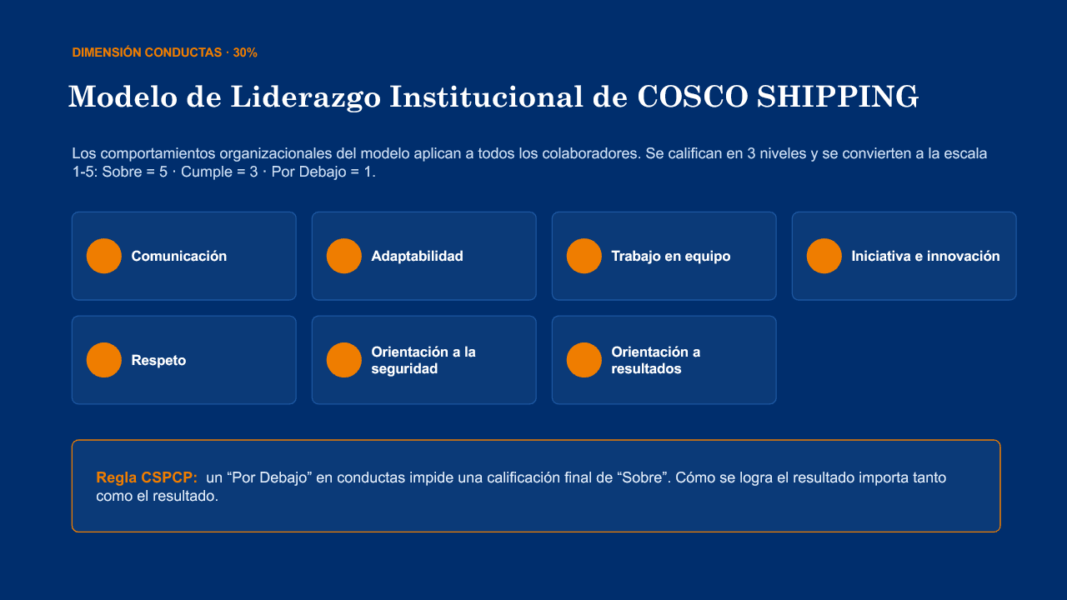

Slide 6
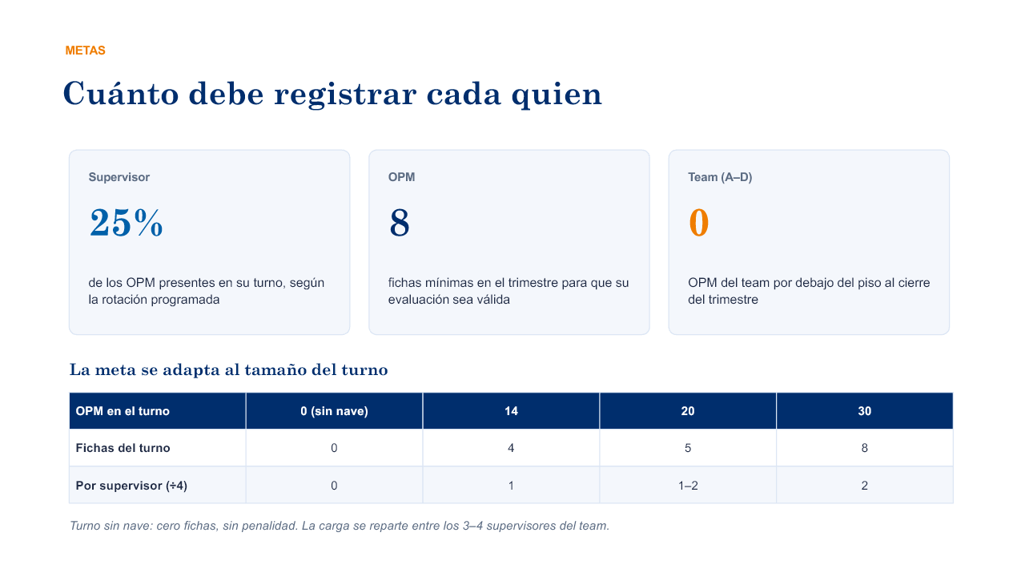

Slide 7
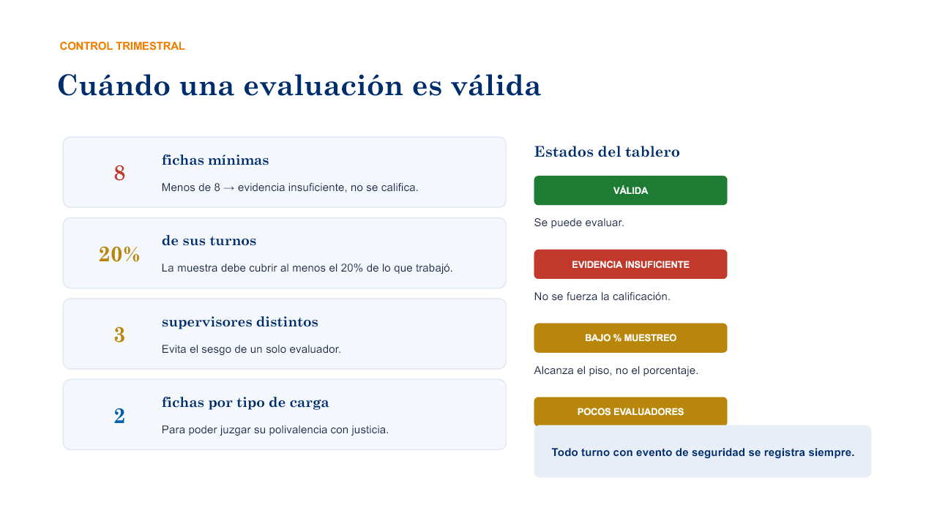

Slide 8
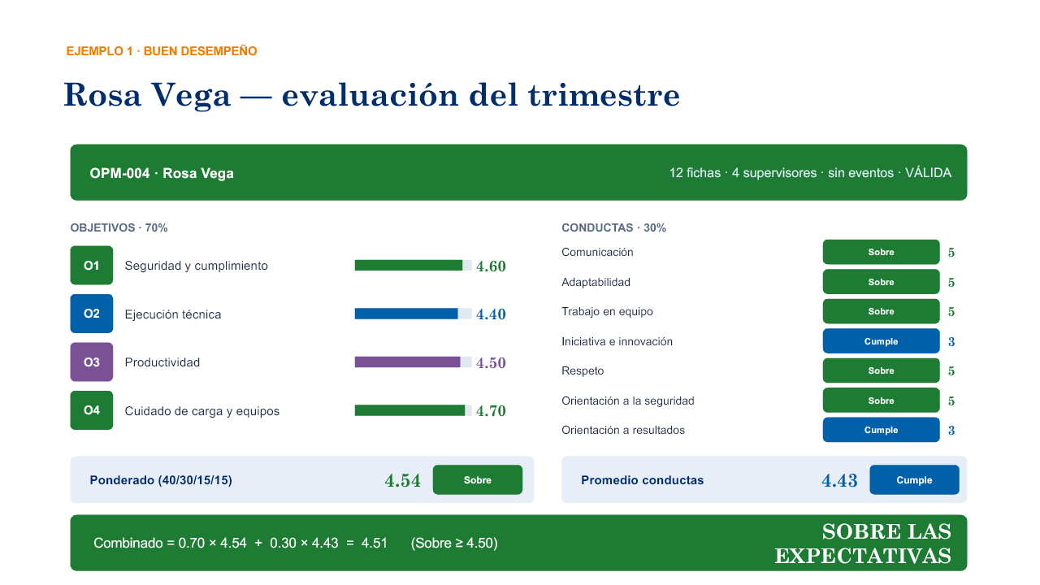

Slide 9
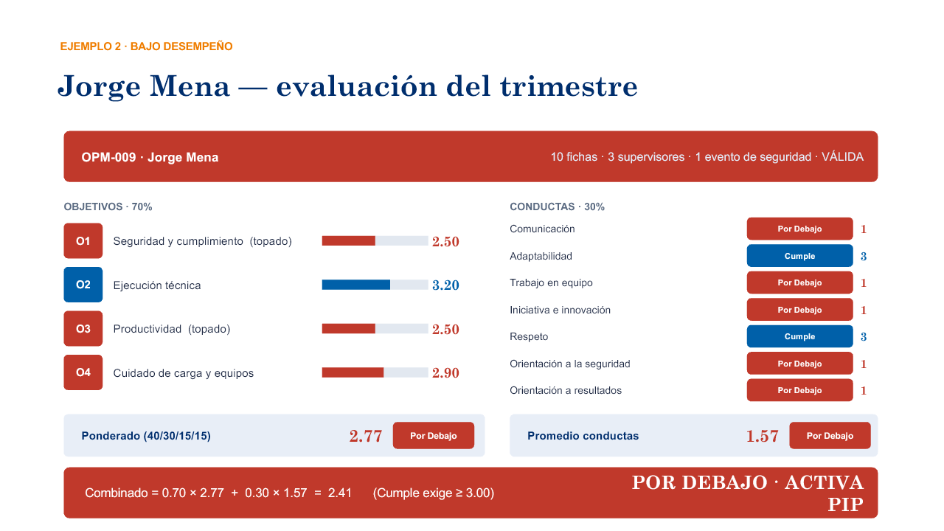

Slide 10
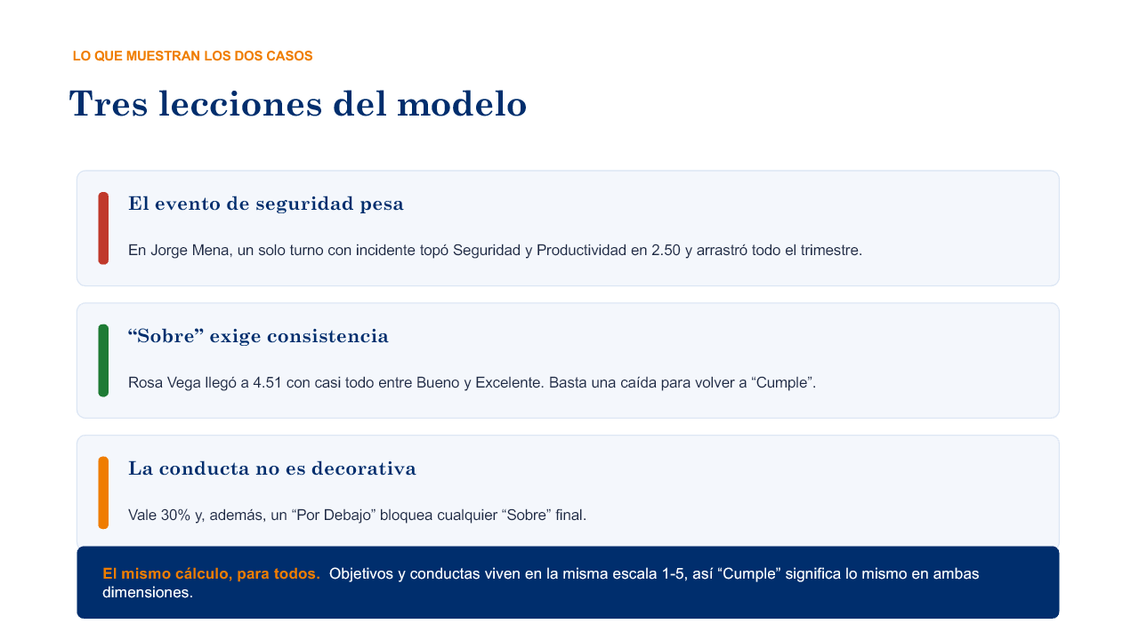

Slide 11
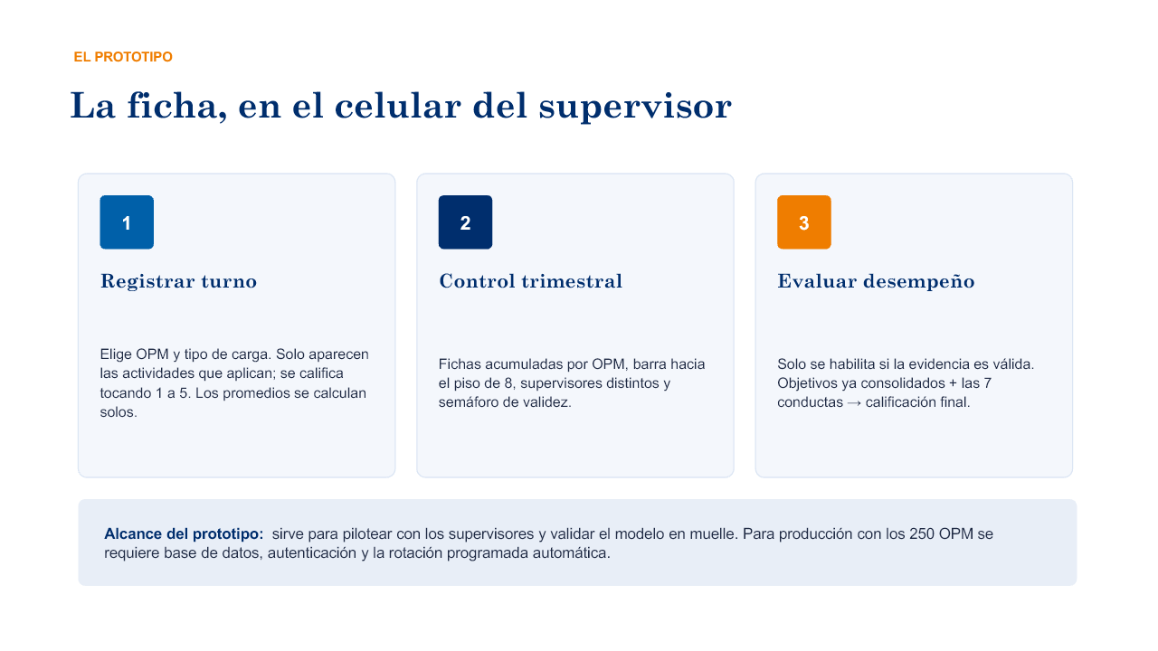

Slide 12
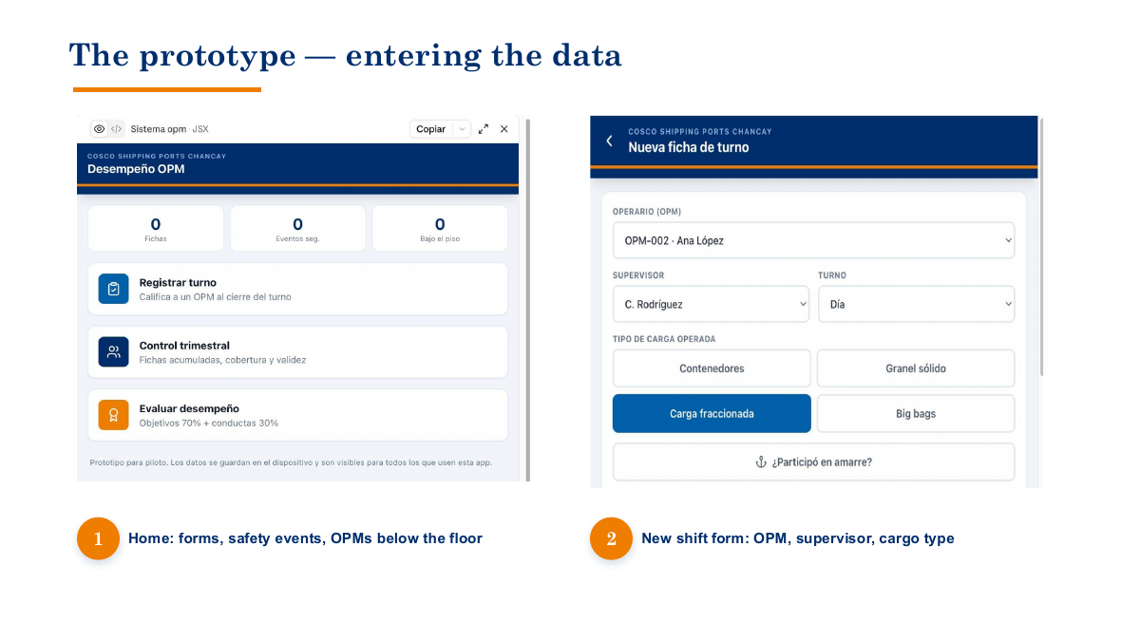
El prototipo — ingreso de datos
1 Inicio: formulario, OPM, supervisor y tipo de carga
2 Nuevo turno de OPM, supervisor y tipo de carga

Slide 13
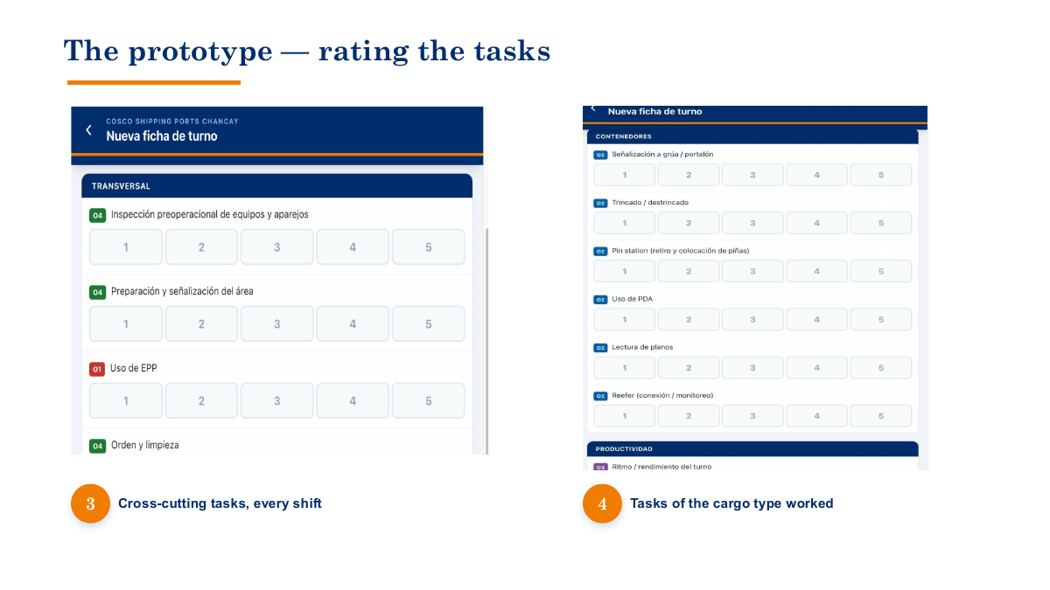
El prototipo — calificación de actividades
3 Actividades transversales, en todos los turnos
4 Actividades según el tipo de carga operada

Slide 14
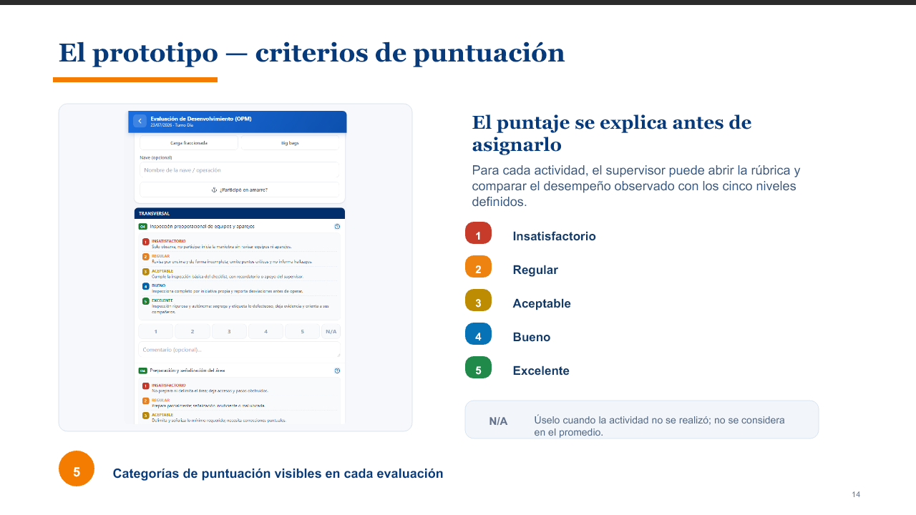

Slide 15
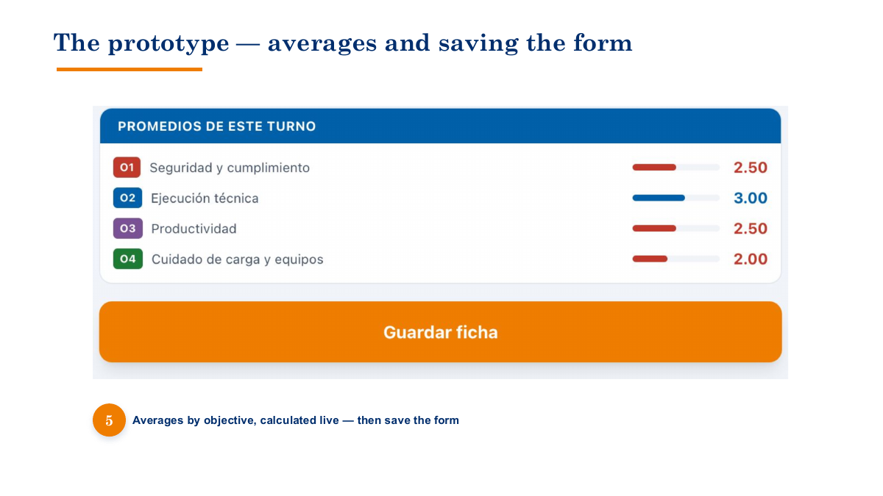
El prototipo — promedios y guardado de la ficha
5 Promedios por objetivo, calculados en tiempo real — luego se guarda la ficha

Slide 16
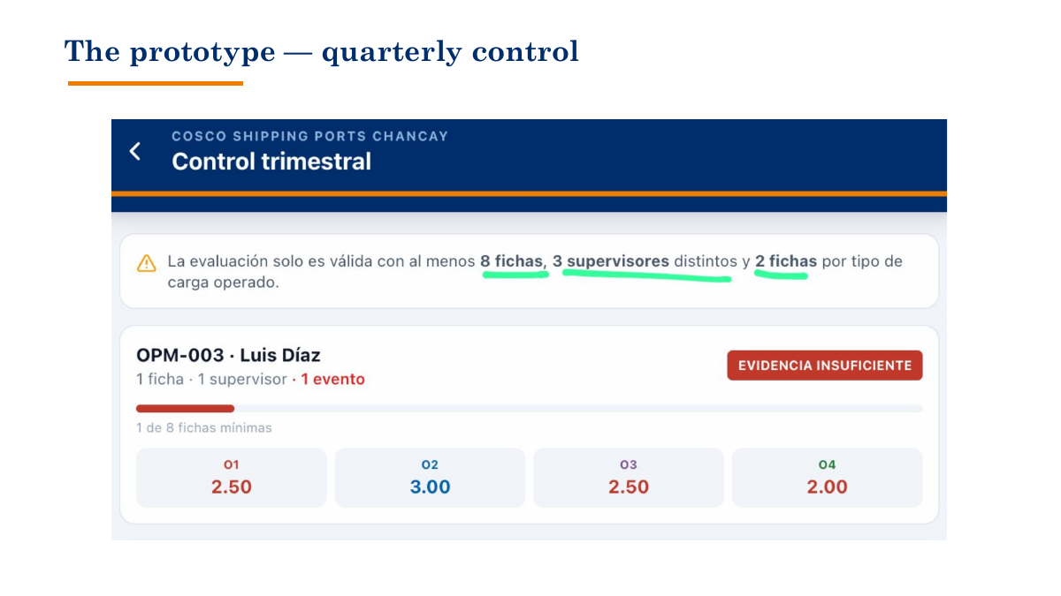
El prototipo — control trimestral

Slide 17
